Slide 1
بسم الله الرحمن الرحيم
أهدي هذا العمل لكل من وقف معي
وكان عونًا لي بعد الله على العطاء والإبداع
إلى مشرفتي الحبيبة والغالية: نوال آل القاسم
التي كانت ولم تزل سندي في مسيرتي التعليمية
فجزاها الله عني خير الجزاء وجمعني بها وبمن أحب
في أعلى جنانه
إعداد المعلمة: شريفة الشمراني
المدرسة الابتدائية الثانية والثمانون

Slide 2
دعاء
بسم الله والحمد لله والصلاة والسلام
على نبينا محمد صلى الله عليه وسلم
اللهم افتح على قلوبنا اللهم يا معلم إبراهيم علمنا
ويا مفهم سليمان فهمنا وعلمنا ما جهلنا
وانفعنا بما علمتنا وزدنا علمًا
اللهم افتح لنا فتحًا مبينًا

Slide 4
التعلم داخل القاعة الصفية يعتمد على المجموعات التعاونية
الاستراتيجيات
المساندة
الاستراتيجيات
الأساسية
جدول التعلم
خرائط ومفاهيم
( خريطة وجه القصة )
تمثيل الأدوار
التدريس التبادلي

Slide 5
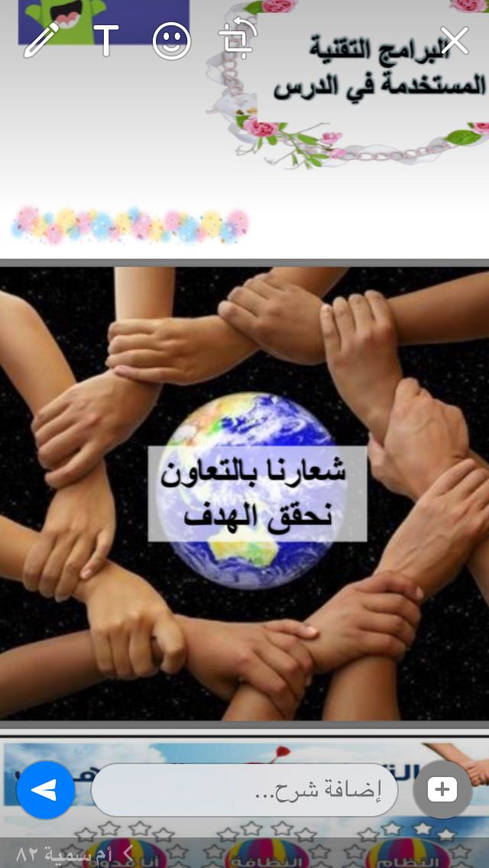

Slide 6
ولكن يا مبدعات قبل
البدء بالدرس
يجب علينا أن نتقيد
بالقوانين الصفية

Slide 7
لكي نستفيد من الدرس
أنا فطنة
.... كوني
مفـكـرة
مركّــزة
مستمعة جيدة
متخيّلـة
متـأمـلـة
مشـاركـة
متفائلة
مدوّنـة

Slide 8
أنا فطنة ألتزم بميثاق أخلاقيات
التحدث والاستماع
الجلوس بطريقة صحيحة والتوجه بالنظر للمعلمة.
نستمع ونصغي بانتباه.
نستأذن قبل التحدث وعدم مقاطعة المتحدث.
نخاطب زميلاتنا بأسمائهن.

Slide 9
وعلى هذا تم الاتفاق
مع فطنات
الصف الثالث

Slide 10
بطاقة دخول
كم وحدة درسنا؟
ما مجال الوحدة التي ندرسها وكم رقمها؟
مالون الوحدة التي ندرسها؟
وما عنوانها؟
كوني عملية عددية من هذا الرقم

Slide 11
أقسام الوحدة
ثلاث نصوص قرائية مع التراكيب اللغوية وكتاب النشاط
النشيد
نص الاستماع
المدخل ونشاطات التهيئة

Slide 12
ما صفات الطالبة المثالية؟

Slide 13
استراتيجية التدريس التبادلي
مهارة التنبؤ
تلميذتي الفطنة:
من خلال المشهد السابق تنبئي عن موضوع الدرس؟
انتهى الوقت

Slide 14
أهداف المكون:
أن تكون الطالبة قادرة على:
قراءة النص قراءة صحيحة مسترسلة.
أن تراعي مهارات التحليل الصوتي.
أن تحلل أحداث وشخصيات في النص.
أن تستخرج القيمة الإيجابية من النص.

Slide 15
استراتيجية التدريس التبادلي
استراتيجية جدول التعلم

Slide 16
مناقشة الصور

Slide 17
بالقراءة تصبح
لغتي العربية
قوية.
بالقراءة
أكتشف
الجديد.
بالقراءة أقضي
أوقاتًا ممتعة.
القراءة
تنير
العقول.
بالقراءة
أستطيع انجاز
واجبي.
بالقراءة أقضي على الملل.

Slide 18
افتحي
كتاب الطالبة
صفحة 32

Slide 19
من خلال القراءة الصامتة
ابحثي عن إجابة هذا السؤال:
ماهي الحيوانات
التي وردت في القصة؟
انتهى الوقت

Slide 20
استراتيجية التدريس التبادلي
انتهى الوقت
التوضيح
2

Slide 21
استراحة

Slide 22
القراءة الجهرية من المعلمة
والقراءة الزمرية

Slide 23
التـحـليـل
الصــوتي

Slide 24
من وجهة نظرك ما هو
الهدف الذي حُقق ؟

Slide 25
الزمن: دقيقة واحدة | ورقة عمل مهارة التلخيص | الصف: الثالث المادة: لغتي
آلية التنفيذ: جماعي | اسم الدرس: إذاعة الفصل | استراتيجية: خرائط ومفاهيم | الهدف: ذكر عناصر القصة
انتهى الوقت
الأحداث
الشخصيات
عناصر القصة
المكان
الزمان

Slide 26
من وجهة نظرك ما هو
الهدف الذي حُقق
من خلال ما عُرض؟

Slide 27
استراتيجية الاصطفاف المنطقي
طالباتي المتفوقات رتّبن الجمل التي بين أيديكن لاستخراج القيمة الإيجابية من الدرس

Slide 28
ماذا تعلمت
من النص؟

Slide 29
القيمة الإيجابية المكتسبة:
( احترام الآخرين)

Slide 30
الواجب:
1- سجلي صوتك وأنت تقرئين الدرس ثم قومي بإرساله إلى قروب الأمهات.
2- أميراتي المبدعات تعاونّ مع بعضكن لإخراج إذاعة جميلة بعنون احترام الآخرين وإلقائها في الطابور الصباحي يوم الاثنين القادم؟

